Slide 1
Démarrer un Nouveau Projet
Rédacteur BTT pour Le Bureau

Slide 2

De quoi parle cette présentation ?
Dans cette présentation, vous apprenez à :
Expliquer ce qu'est un projet BTT Rédacteur
Citer les deux types d'écrivain BTT Écrans
Décrire les différents types de projets
Créer un nouveau projet de traduction en langue maternelle
Créer de nouveaux projets de ressources

Slide 3
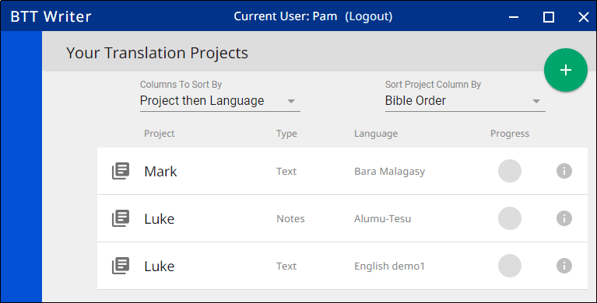
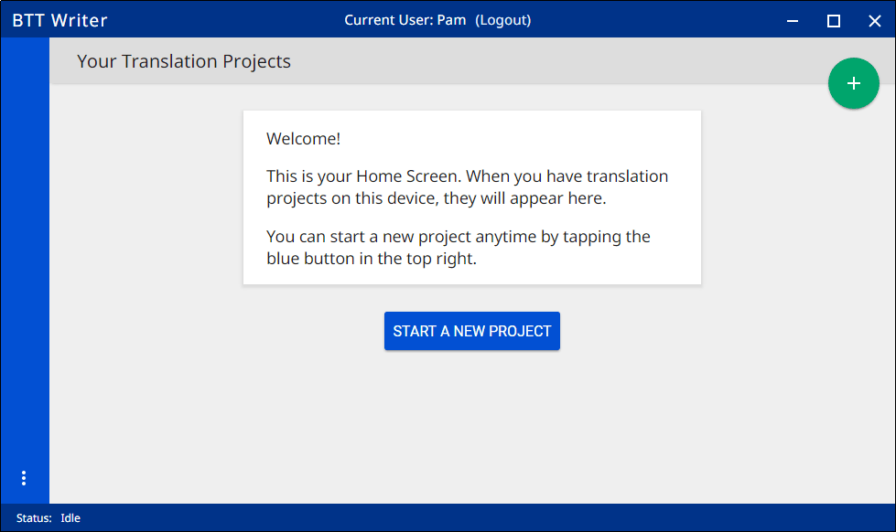
Il existe deux types d'écrans
BTT Rédacteur s'ouvre pour afficher le premier type, l'écran d'accueil.
Bouton de déconnexion
Bouton de déconnexion
Nom d'utilisateur
Nom d'utilisateur
Vos projets (le cas échéant) sont répertoriés ici.
Notes:
This is the Home screen. We’ll look at the second type of screen, the Project screen, after we create a project.

Slide 4
Qu'est-ce qu'un projet ?
Un projet est un espace de travail pour traduire une partie spécifique des Écritures ou de l'histoire biblique dans une langue cible, OU pour traduire des ressources bibliques de l'anglais vers une langue de passerelle.
2 éléments :
Langue cible : Dans quelle langue suis-je en train de traduire ?
Catégorie de projet : Que vais-je traduire ?
Ancien ou Nouveau Testament ? Quel livre ?
Ouvrir des histoires bibliques ?
Notes, Questions ou Mots ?
Après avoir créé un projet, vous devez spécifier le texte source : Que vais-je utiliser pour Traduire ?
Peut-être l'anglais ou une langue de passerelle, ULB ou UDB
Vous pouvez utiliser plusieurs textes sources (jusqu'à 3)

Slide 5
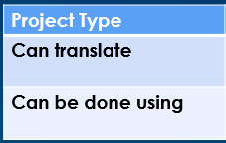
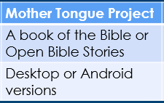
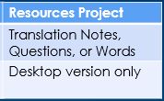
Deux types de projets
Projet de langue maternelle : traduction de l'anglais ou d'une langue de passage vers une langue maternelle
Peut traduire un livre de la Bible ou des histoires de la Bible ouverte
Peut être fait sur les versions de bureau ou Android de BTT Rédacteur
Projet de ressources : La traduction de ressources bibliques de l'anglais vers une langue de passage
Comprend des notes de traduction, des questions de traduction ou des mots de traduction
Cela ne peut être fait que sur la version de bureau de BTT Rédacteur

Slide 6
Étapes pour créer un nouveau projet de langue maternelle (traduction de l'anglais ou d'une langue de passerelle vers une langue maternelle)
Assurez-vous que le paramètre Mode de langue de la passerelle est désactivé.
Cliquez sur l'icône pour démarrer un nouveau projet
Choisissez la langue cible (langue dans laquelle vous traduisez) Suggestions pour la pratique : Démo anglaise 1 ou Démo anglaise 2
Choisissez la catégorie de projet (ce que vous traduirez) Suggestion : Bible 🡪 NT à James
Spécifiez un texte source (langue et texte pour la traduction source) Suggestion : Anglais (en) - Bible littérale déverrouillée
Ces étapes sont illustrées dans les prochaines diapositives.

Slide 7
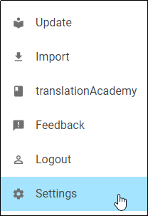

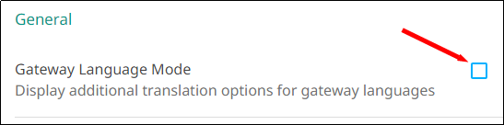
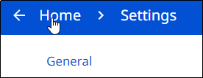
Démarrer un projet sur la langue maternelle : Étape 1
Assurez-vous que le paramètre Mode de langue de la passerelle est désactivé :
Appuyez sur l'icône à trois points pour appeler le menu Options.
Sélectionnez les Paramètres.
Assurez-vous que le mode de langue de la passerelle
Cliquez sur la flèche de retour ou sur le lien Accueil pour revenir à l'écran d'accueil.

Slide 8


Démarrer un projet sur la langue maternelle : étape 2
Cliquez sur l'icône pour démarrer un nouveau projet: Cliquez sur l'icône plus OU sur le bouton «Démarrer un nouveau projet»
OR

Slide 9
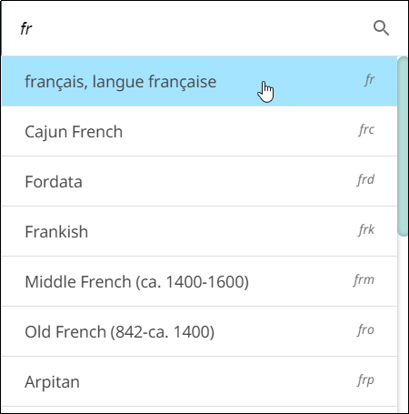
Démarrer un projet sur la langue maternelle : étape 3
Langue dans laquelle vous traduisez
Choisissez la langue cible :
Cliquez sur la loupe
Rechercher une langue, comme "fr''
Cliquez sur la cible souhaitée langue pour la sélectionner

Slide 10
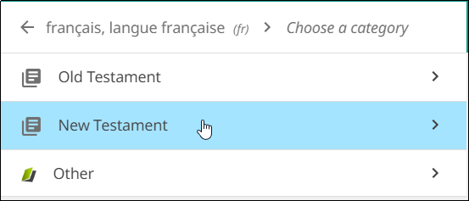
Démarrer un projet sur la langue maternelle : Étape 4
Ce que vous allez traduire
Choisissez la catégorie de projet :
Cliquez sur Ancien Testament OU Nouveau Testament
Si vous traduisez des histoires bibliques ouvertes, cliquez sur Autres, puis sélectionnez Histoires bibliques ouvertes.

Slide 11
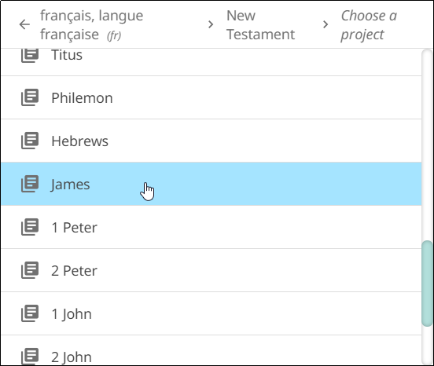
Démarrer un projet sur la langue maternelle : Étape 4
Choisissez la catégorie de projet :
Cliquez sur Ancien Testament OU Nouveau Testament
Si vous traduisez des histoires bibliques ouvertes, cliquez sur Autres, puis sélectionnez Histoires bibliques ouvertes.
Défilez (l'écran) vers le bas si c'est nécessaire.
Cliquez le livre que vous voulez traduire.

Slide 12
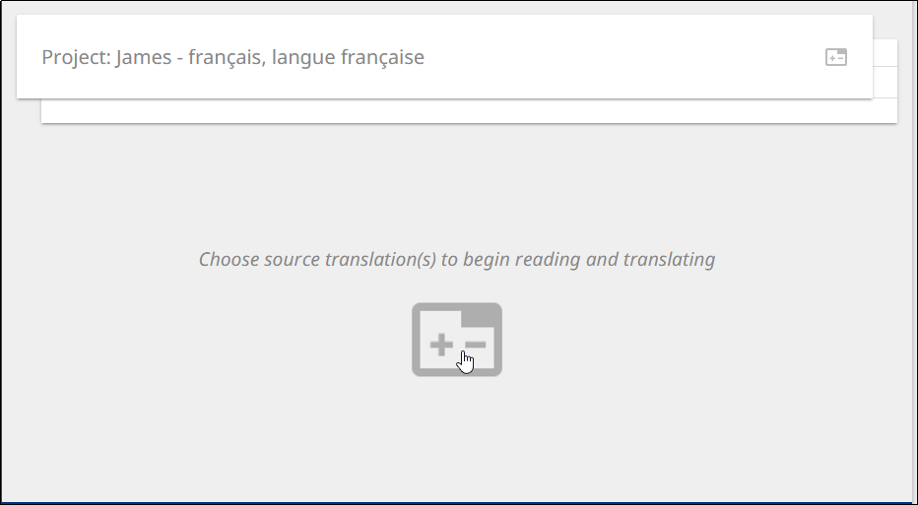
Démarrer un projet sur la langue maternelle : Étape 5
Choisissez un ou plusieurs textes sources :
Le projet est créé :
Impossible de travailler jusqu'à une source le texte est spécifié - cliquez sur le + - icône

Slide 13
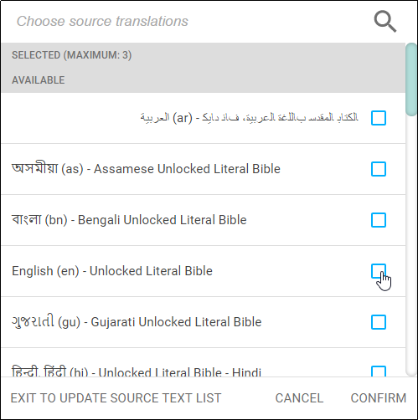
Démarrer un projet sur la langue maternelle : Étape 5
Choisissez un ou plusieurs textes sources :
Le projet est créé :
Impossible de travailler jusqu'à une source le texte est spécifié - cliquez sur le + - icône
Sélectionner la case à cocher à côté d'un ou plusieurs textes de source.
Cliquez Confirmer.

Slide 14
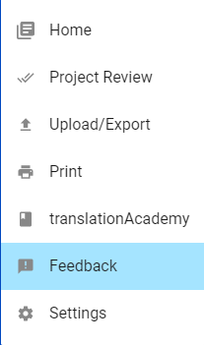
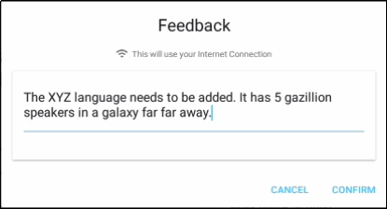
Que faire si ma langue cible n'est pas répertoriée ?
Utilisez l'anglais demo1 ou l'anglais demo2 comme langue cible.
Envoyez une demande pour ajouter votre langue cible :

Slide 15
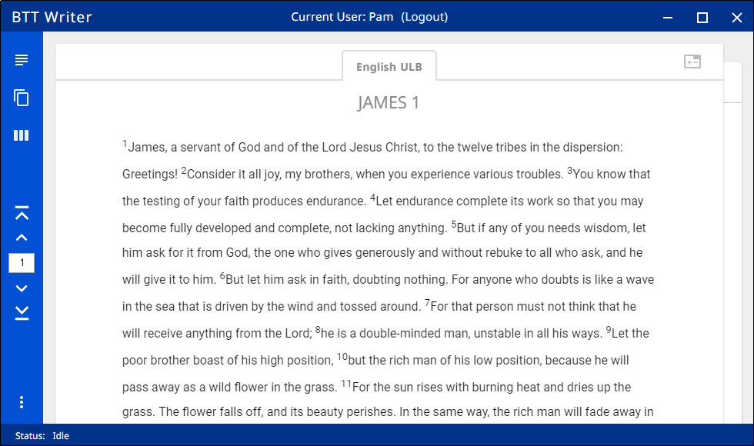
Deuxième type d'écran
L'écran du projet apparait: l'endoit pour un seul projet. Vous êtes maintenant prêt à traduire.

Slide 16
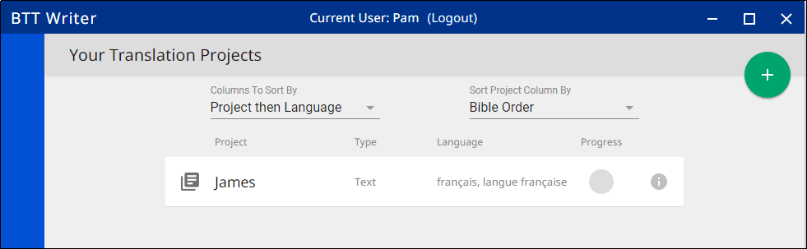
Retour à l'écran d'accueil
Cliquez sur le menu à 3 points.
Sélectionnez Domicile.
Vous pouvez voir votre projet répertorié comme projet de texte si vous avez choisi de traduire un livre de la Bible.

Slide 17
Étapes pour créer un nouveau projet de ressources (Traduire les ressources bibliques de l'anglais vers une langue de passerelle)
Effectuez la configuration.
Cliquez sur l'icône pour démarrer un nouveau projet
Choisissez la langue cible (langue dans laquelle vous traduisez).
Choisissez la catégorie de projet (ce que vous traduirez).
Spécifiez l'anglais ULB comme texte source.
Ces étapes sont illustrées dans les prochaines diapositives.

Slide 18

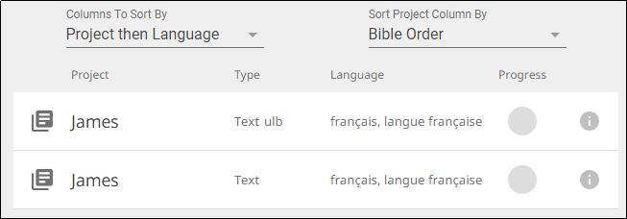
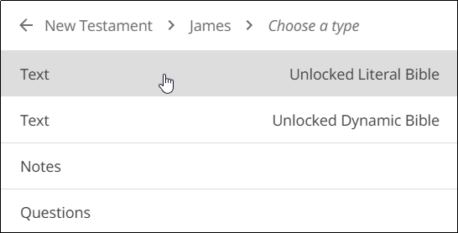
Démarrage d'un projet de ressources : Étape 1
Effectuer la configuration :
Assurez-vous que le paramètre Mode de langue de la passerelle est activé.
Pour les questions de traduction ou les notes de traduction, configurez un nouveau projet de texte ULB pour le livre biblique sur lequel vous allez travailler (utilisez les étapes pour créer un projet de langue maternelle.)
Choisissez toujours l'anglais (en) - Bible littérale déverrouillée comme texte source - c'est la version avec les ressources ci-jointes.
Le nouveau projet est présenté en tant que projet Text ULB.
Vous ne ferez aucun travail dans ce projet, mais cela est nécessaire avant de pouvoir créer des projets Questions ou Notes.

Slide 19
Démarrage d'un projet de ressources : Étape 2
Cliquez sur l'icône pour démarrer un nouveau projet - cliquez sur l'icône plus.

Slide 20
Démarrage d'un projet de ressources : Étape 3
Choisissez la langue cible.
Pour les projets Notes ou Questions, doit être la même langue cible que le projet Text ULB que vous avez créé lors de la configuration.
Vous pouvez utiliser la fonction de recherche.

Slide 21
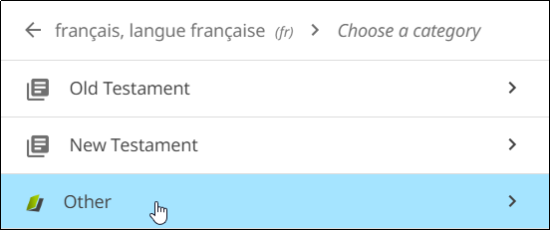
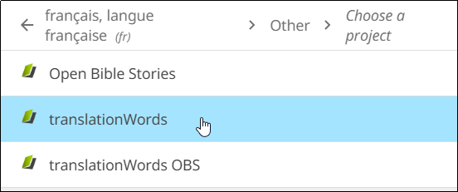
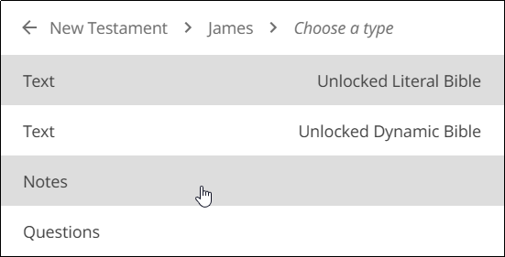
Démarrage d'un projet de ressources : Étape 4
Choisissez la catégorie de projet.
Pour le projet Words, cliquez sur Autre> Traduction de mots
Pour les projets Notes ou Questions, vous devez être le même livre biblique cible que le texte du projet ULB que vous avez créé pendant configuration, puis sélectionnez Notes où des questions.

Slide 22
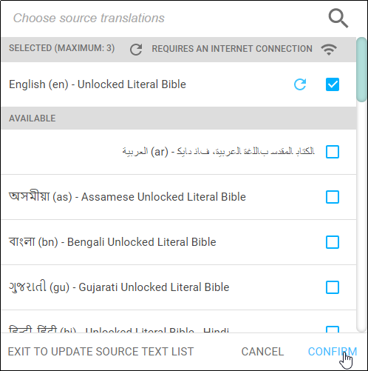
Démarrage d'un projet de ressources : Étape 5
Spécifiez l'anglais ULB comme texte source - il s'agit du texte source avec les ressources que vous allez traduire.

Slide 23
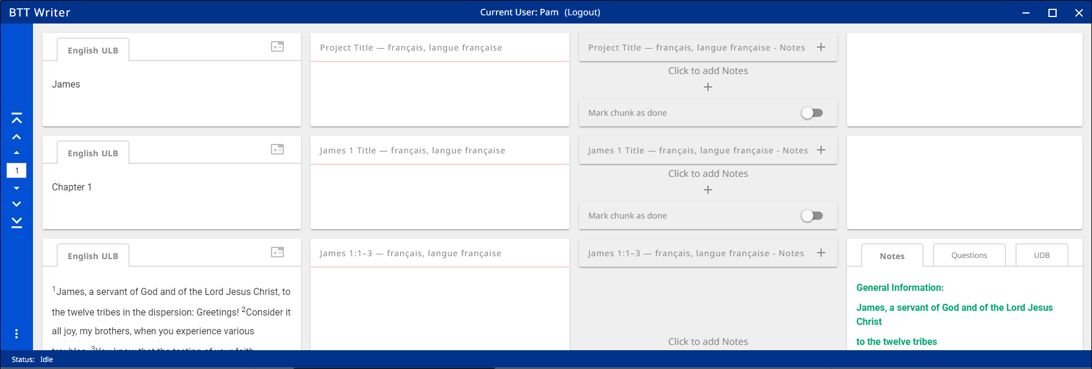
L'écran de projet pour un projet de Notes
L'écran Projet s'ouvre et vous êtes prêt à traduire.

Slide 24

L'écran de projet pour un projet de questions
L'écran Projet s'ouvre et vous êtes prêt à traduire.

Slide 25
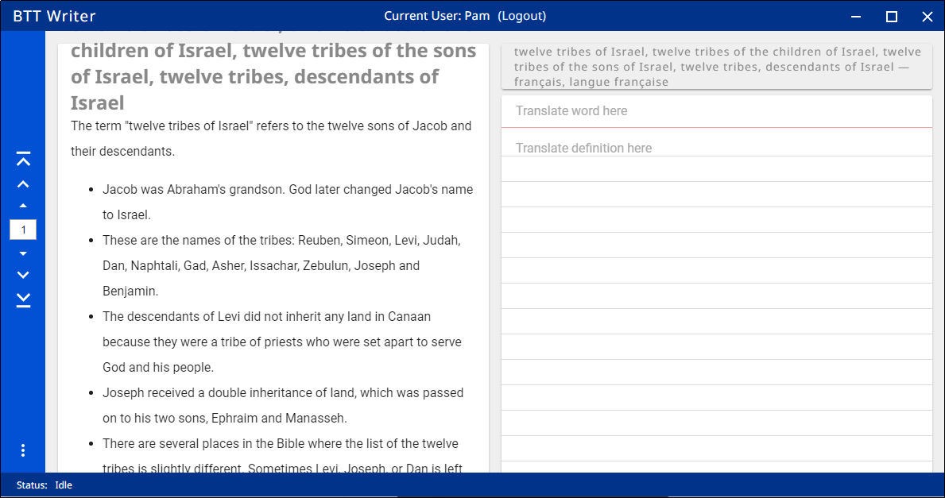
L'écran de projet pour un projet Words
L'écran Projet s'ouvre et vous êtes prêt à traduire.

Slide 26
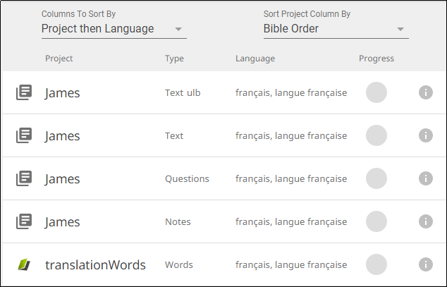
Retour à l'écran d'accueil
Cliquez sur le menu à 3 points.
Sélectionnez Accueil.
Vous pouvez voir vos projets répertoriés :
Projet du texte de l'ULB (vous ne travaillez pas dans ce projet, mais c'est nécessaire pour les projets des Notes ou des Questions.)
Texte du projet (c'est le projet de la langue maternelle.)
Projet des Questions
Projet des Notes
Projet des Mots

Slide 27
Qu'avez-vous appris ?
Dans cette présentation, vous avez appris à :
Expliquer ce qu'est un projet BTT Writer
Lister les deux types d'écrivain BTT écrans
Décrire les différents types de projets
Créer un nouveau projet de traduction en langue maternelle
Créer de nouveaux projets de ressources

